Slide 1
ELEKTRONICKÉ TABLO 5.B
2022

Slide 2
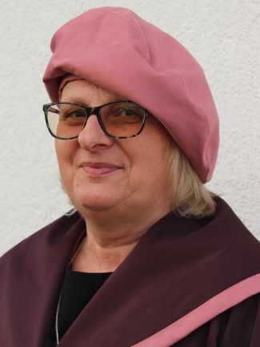
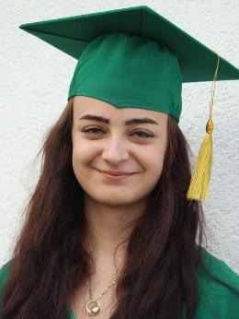
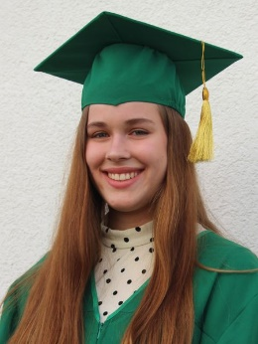
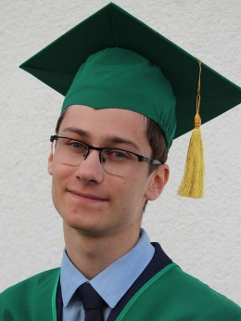
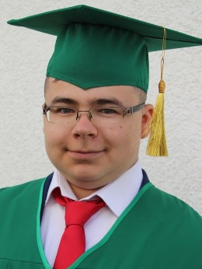
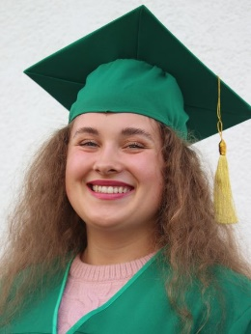
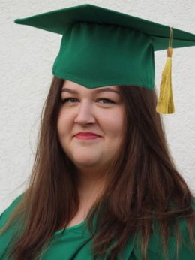
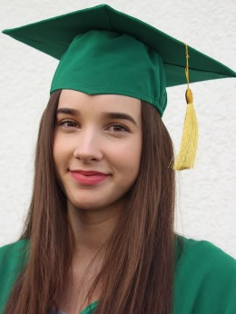
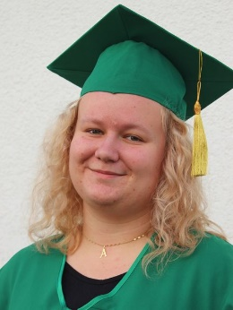
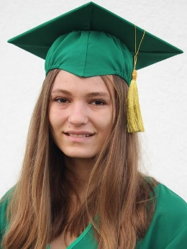
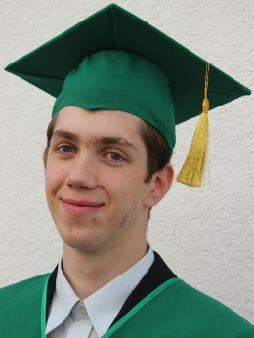
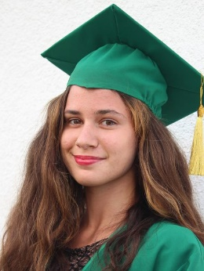
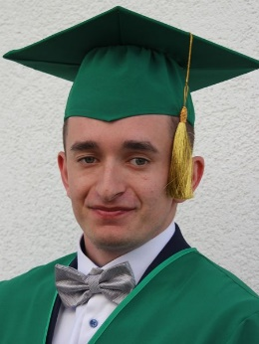
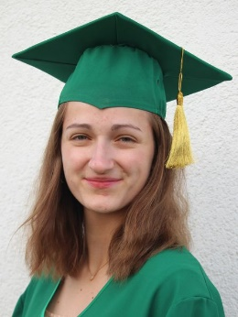
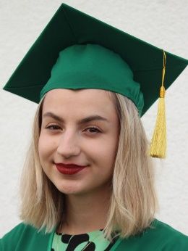
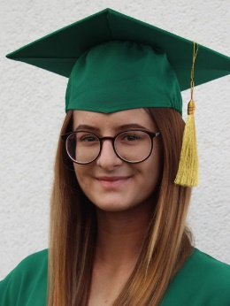
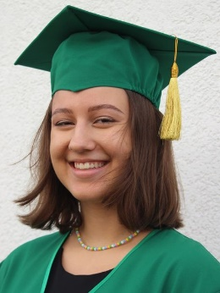
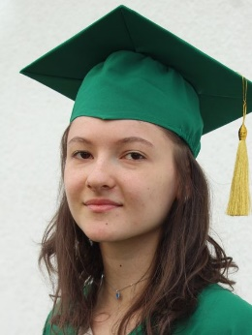
EVANJELICKÉ GYMNÁZIUM TISOVEC 5.B 2017-2022
Mgr. Miroslava Štefániková
Mgr. Alžbeta Dúbravská
Aneta
Nina
Lukáš
Jorik
Lenka
Sophia
Mária
Anna
Kristína
Jakub
Lea
Dominika
Jana
Lukáš
Milota
Kristína
Simona

Slide 3
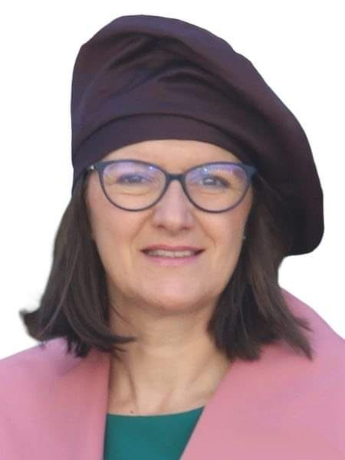
Mgr. Miroslava Štefániková
Riaditeľka školy

Slide 4
Mgr. Alžbeta Dúbravská
Triedna učiteľka
Betku našu radi máme,
T-čkami ju občas
nahneváme.
Jazykov vie viac než dosť,
vždy poteší nás jej
prítomnosť.
Učiteľka skvelá je,
čerešne zo záhradky nie
raz nám prinesie.
V Hnúšti býva triedna
naša,
za všetko patrí jej veľká
vďaka.

Slide 5
Aneta Čelinská
V Tescu za pokladňou často stojí,
na biolu aj chémiu chodí.
Na medicíne bude jednička,
Anet to je naša hlavička.
Zvýrazňovače ona zbiera
a kôň je jej obľúbené zviera.

Slide 6
Nina Dolinajová
Celou chodbou znie jej smiech,
ticho ostať - pre ňu hriech.
Vytáčať sa Nina nedá,
radšej miesto srande nechá.
Stále v zadnej lavici,
s Leou po jej pravici.

Slide 7
Lukáš Ferencz
V šachu je náš Fero pán,
v Zomri tričku chodí sám.
Tenis vkuse sleduje,
krížovky veru miluje.
Lukáš frajer v nemčine,
určite on ľahko zmaturuje.

Slide 8
Jorik Jágerčík
Programovanie je pre neho
hračka,
cez online hodiny každého
zaujíma jeho mačka.
O Jorikovi sme dlho nevedeli,
že sa rád započúva do opery.
Náš Jorik aj variť vie,
a Slovensko on veru miluje.

Slide 9
Lenka Királyová
V Tisovci sa často korčuľuje,
v posilke tiež rada pobehuje.
Na hodine knihu v ruke máva,
na franine sa s babami občas
zabáva.
Občianska je nepriateľ jej
malý,
občas z nej má riadne stavy.

Slide 10
Sophia Kirchmaierová
Instagramom skroluje,
hodiny často ignoruje.
Na priváte fľašu v ruke často
máva,
na písomke to s ňou často zamáva.
Sofiine ťaháky sú topka,
z Rimavskej je táto naša motka.

Slide 11
Mária Kradláková
Kroje sú jej veľká láska,
je to naša triedna kráska.
Na auťáku do školy sa často
vozí,
s ňou vám však žiadne
nebezpečenstvo nehrozí.
Pôrodná baba bude z nej raz
dozaista,
keby jej to nevyšlo môže byť
aj klavirista.

Slide 12
Anna Luptáková
Z matiky má trochu depky,
s Domčou povedia si cez hodinu
všetky pletky.
Doučovanie s Milanom však často
zvláda,
všetky konšpiračné teórie ona
ovláda.
Z haliče je táto naša dievčina,
s Aňou je občas na priváte riadna
divočina.

Slide 13
Kristína Moncoľová
Každého psa obľubuje,
za každého práva rada
zabojuje.
Na spsko a psychu chodí,
žiadnemu zvieratku
neuškodí.
Kika z Hnúšte dochádza,
často sa so svojim psom
prechádza.

Slide 14
Lukáš Mário Novota
Lukáš je náš medailista,
beh je jeho vášeň, vec je
istá.
S Jorikom rád pokecá,
z úloh sa občas vykecá.
Na zoome vždy pozadie
strieda,
v súťažiach ho podporuje
celá trieda.

Slide 15
Milota Rajchelová
V triede tiché dievča máme,
poväčšine je vždy samé.
Je to preto že vždy v škole,
má zrak upretý smerom
dole.
Stráca sa tak v stranách
tých,
rôznorodých hrubých kníh.

Slide 16
Jakub Smital
Z Jakuba raz lekár bude,
písomky vždy zvláda v
kľude.
Bio a chem obľubuje,
na hodinách s Lenkou
občas vyrušuje.
Rád si on aj zašportuje,
pri písomke nás všetkých
zachraňuje.

Slide 17
Kristína Stieranková
Naša Kika všetko vie,
ďaleko to dotiahne.
Na franine najlepšia je z
nás,
Všetko vždy odovzdáva
včas.
V Amerike žila celý rok,
učenie pre ňu nie je
žiadny šok.

Slide 18
Simona Strigáčová
Ihla a niť do ruky jej vždy
padnú,
každý pozná našu Simu
zábavnú.
Móda to je pre ňu hračka,
angličtina trochu
makačka.
Dobrá duša z privátiku,
obľubuje romantiku.

Slide 19
Lea Sviežená
Z Revúcej je táto žena,
dobou vôbec neskazená.
Koncerty, hudba to ju
láka,
školu zdá sa tiež nefláka.
Tanec Lea miluje,
biolu a chémiu rada
študuje.

Slide 20
Dominika Šinková
Ukecané žieňa milé,
pri pivku kráti si voľné chvíle.
Lučenec si v srdci nosí,
zabáva sa dlho do noci.
Či je prestávka alebo hodina,
Dominika hry na mobile s
radosťou zapína.
Hviezdi všade tam kde príde,
na matike ťahák vždy sa jej
zíde.

Slide 21
Jana Tomengová
Jane alebo Janka naša,
smiech do triedy stále
vnáša.
Angličtinu zvláda hravo,
stravuje sa veľmi zdravo.
Aj keď sa to veľmi nezdá,
je to veľká párty hviezda.

